Slide 1
Сочинение
на лингвистическую тему
«Зачем нужно тире?»
ресурсы
Автор: Семёнова С.В.,
учитель русского языка

Slide 2
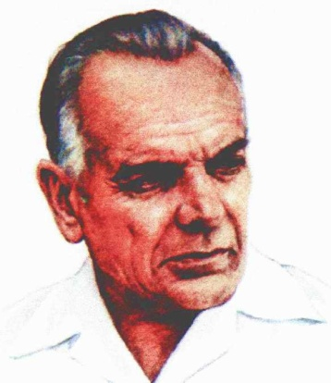
“Знаки препинания – это нотные знаки. Они твердо держат текст и не дают ему рассыпаться”
К. Г. Паустовский

Slide 3
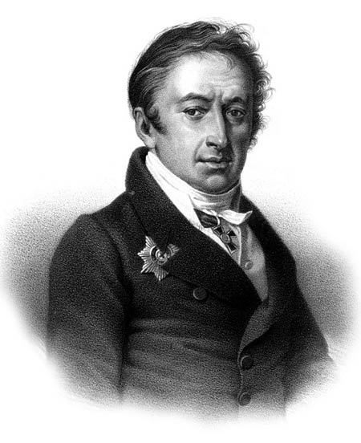
тире
К концу XVIII века появился ещё один знак препинания – тире
Тире восходит к французскому «чёрточка». Как только не называли этот знак:
- чёрная полоса чернил,
- молчанка,
- длинная черта,
- горизонтальная черта,
- знак пресечения
Этот знак впервые стал применять Н.Карамзин

Slide 4
Шаблон сочинения-рассуждения
тезис - доводы - вывод
Вступление Введение в тему, сообщение о реплике героя иллюстрации или текста.
Основная часть Раскрытие сути упомянутого в диалоге героев языкового явления. Лингвистический комментарий. Доказательство справедливости выдвинутых положений, приведение примеров из исходного текста.
Заключение Вывод о справедливости высказывания героя о сущности языкового явления.
Пример сочинения-рассуждения на лингвистическую тему

Slide 5
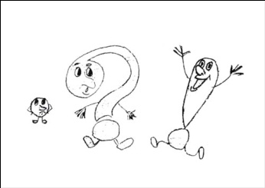
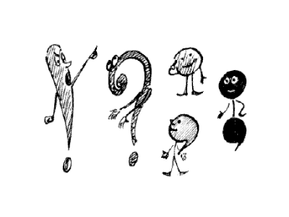
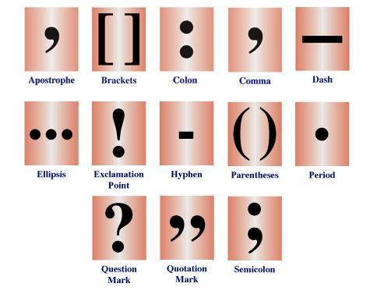
Знаки препинания появились намного позже, чем была изобретена письменность. В России система пунктуации сформировалась только после распространения книгопечатания.
«Зачем нужны знаки препинания? — недоумевают некоторые мои сверстники и говорят: — Не нужны все эти двоеточия, тире, скобки...». Я с ними не согласна, потому что считаю: знаки препинания несут дополнительную информацию, которую нельзя выразить словами, ведь она касается высказывания в целом.
Возвращение
к шаблону
к основной части

Slide 6
Основная часть
К шаблону
Тире, как и другие знаки препинания, помогают понять структуру предложения, а значит, смысл написанного.

Slide 7
К шаблону
Тире может отделять обобщающее слово от однородных членов предложения
Также оно может отделять прямую речь от слов автора
Тире используется в бессоюзном сложном предложении
Кроме того, тире разделяет подлежащее и сказуемое
Напиши сочинение по тексту

Slide 8
К шаблону
Если обобщающее слово следует за однородными членами, то перед ним ставится тире, например:
Ни столба, ни стога, ни забора – ничего не видно.
(Лермонтов)
Ни ты, ни она – вы не забудете того, что случилось.
(Пушкин)
Функции
ТИРЕ

Slide 9
Прямая речь перед словами автора
К шаблону
Если прямая речь находится перед словами автора, то она заключается в кавычки, пишется с прописной буквы, после неё ставится запятая (после кавычек) либо восклицательный, вопросительный знак или многоточие (перед кавычками) и тире. Слова автора пишутся со строчной (маленькой) буквы.
«П!» — а.« Да это бунт!» — закричал исправник (А. Пушкин).«П?» — а. \
«Что у вас стряслось?» — не выдержал Андрей (Д. Гранин).«П..\» — а.«Я хотел бы купить крестьян...» — сказал Чичиков, запнулся и не кончил речи (Н. Гоголь)«П», — а.«Я влюблена», — шептала снова старушке с горестью она (А. Пушкин).
Функции
ТИРЕ

Slide 10
Тире в бессоюзном сложном предложении
К шаблону
Вы улыбнетесь – мне отрада.
(Пушкин) Лес рубят – щепки летят.
(Пословица) Слово молвит – соловей поет.
(Пословица)
Функции
ТИРЕ

Slide 11
Тире между подлежащим и сказуемым ставится в следующих случаях:
К шаблону
сущ. И.п. — сущ. И.п.
Слово — полководец человечьей силы (В. Маяковский).
числ. И.п. — числ. И.п.
Значит, девятью сорок — триста шестьдесят, так? (А. Писемский).
сущ. И.п. — числ. И.п. числ. И.п. — сущ. И.п.
Глубина там с лодки — шесть метров (М. Шолохов).
сущ. И.п. — инф. инф. — сущ, И.п.
Дело художника — рождать радость (Паустовский).
инф. — инф.
Учить — ум точить (пословица);
— это
Задумчивость — это признак душев­ного перелома (К. Паустовский);
— вот
Точность и краткость — вот первые достоинства прозы (А. Пушкин).
— значит
Быть поэтом — значит петь раздолье (С. Есенин).
Функции
ТИРЕ
вывод

Slide 12
Вывод
К шаблону
Итак , тире помогает нам двигаться по тексту, замедлять или убыстрять ход, делать короткие или длительные остановки-паузы. Прав был К.Паустовский, сравнивая знаки препинания с нотными знаками: они руководят интонацией, помогают автору оформить мысли и передать чувства, а читателю понять их. Без знаков препинания такое общение было бы затруднительным.
Напиши сочинение по тексту

Slide 13
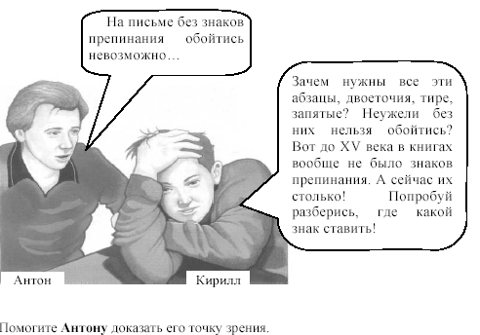
К шаблону
С2.1. Напишите сочинение-рассуждение: «Зачем нужно тире?»
Обдумывая ответ на вопрос, прочитайте ещё раз текст В. Железникова.
Найдите и приведите 2 примера из прочитанного текста, иллюстрирующие разные функции тире.
Приводя примеры, указывайте номера нужных предложений или применяйте цитирование.
Начать сочинение вы можете как фразой, принадлежащей Антону, так и собственным высказыванием.
Вы можете писать работу от своего имени или от имени Ан­тона.
Объём сочинения должен составлять не менее 50 слов.
Сочинение пишите аккуратно, разборчивым почерком.
Пример сочинения

Slide 14
Пример сочинения
Знаки препинания появились намного позже, чем была изобретена письменность. В России система пунктуации сформировалась только после распространения книгопечатания.
«Зачем нужны знаки препинания? — недоумевают некоторые мои сверстники и говорят: — Не нужны все эти двоеточия, тире, скобки...». Я с ними не согласна, потому что считаю: знаки препинания несут дополнительную информацию, которую нельзя выразить словами, ведь она касается высказывания в целом.
Тире, как и другие знаки препинания, помогают понять структуру предложения, а значит, смысл написанного.
Рассмотрим, как в тексте В. Железникова представлены функции тире. В предложении №10 тире отделяет прямую речь от слов автора: «Девчонка вроде меня, — ответила Ленка». В предложении №33 тире разделяет подлежащее и сказуемое: «Девчонка — сестра моего деда».
Итак, тире помогает нам двигаться по тексту, замедлять или убыстрять ход, делать короткие или длительные остановки-паузы. Прав был К.Паустовский, сравнивая знаки препинания с нотными знаками: они руководят интонацией, помогают автору оформить мысли и передать чувства, а читателю понять их. Без знаков препинания такое общение было бы затруднительным.
К шаблону

Slide 15
Использованные
ресурсы
Начало
презентации
http://www.traktat.com/language/book/punkt/znak_05/pr_rech.php
http://rus.30nar-s2.edusite.ru/p4aa1.html
http://www.traktat.com/language/book/punkt/znak_02/tire_pr.php
http://lehrerin.siteedit.ru/page7
http://blogonika.ru/wp-content/uploads/2010/05/%D0%B7%D0%BD%D0%B0%D0%BA%D0%B8-%D0%BF%D1%80%D0%B5%D0%BF%D0%B8%D0%BD%D0%B0%D0%BD%D0%B8%D1%8F.gif – картинка на слайде 5
http://festival.1september.ru/files/articles/50/5077/507730/image8.jpg- картинка на слайде 5
http://blog.spreadshirt.net/us/files/2009/09/punctsite.jpg - картинка на слайде 5
http://www.uchportal.ru/load/32-1-0-8219 - фон презентации

